Slide 1
ПСИХОЛОГИЧЕСКИЙ ПОРТРЕТ ИГРОКА
КОМАНДА
Акдагоглу Сунай – лидер
Андреева Элина Игоревна – предприниматель
Аревшатян Амалия Аиковна – администратор
Молдован Юлия Геннадиевна – производитель
Деркач Анатолий Владимирович – интегратор

Slide 2
Цели и задачи
01
02
ВНЕДРЕНИЕ СИСТЕМЫ
03
Обзор решений
Выполнить анализ существующих решений
Анализ системы
Экспериментальные исследования
Произвести системный и вариационный анализ разрабатываемого решения
Произвести экспериментальные исследования с разработанным прототипом системы
Описание и разработка системы
Разработка и описание рабочего прототипа мониторингового сервера

Slide 3
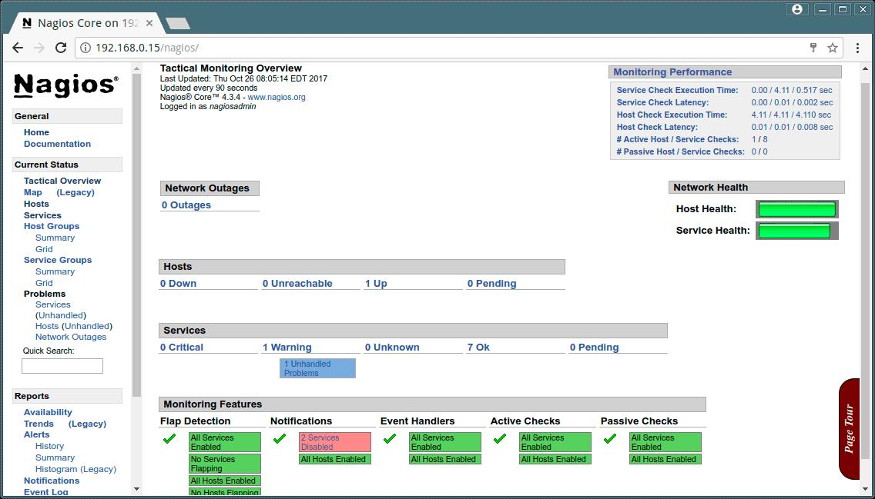
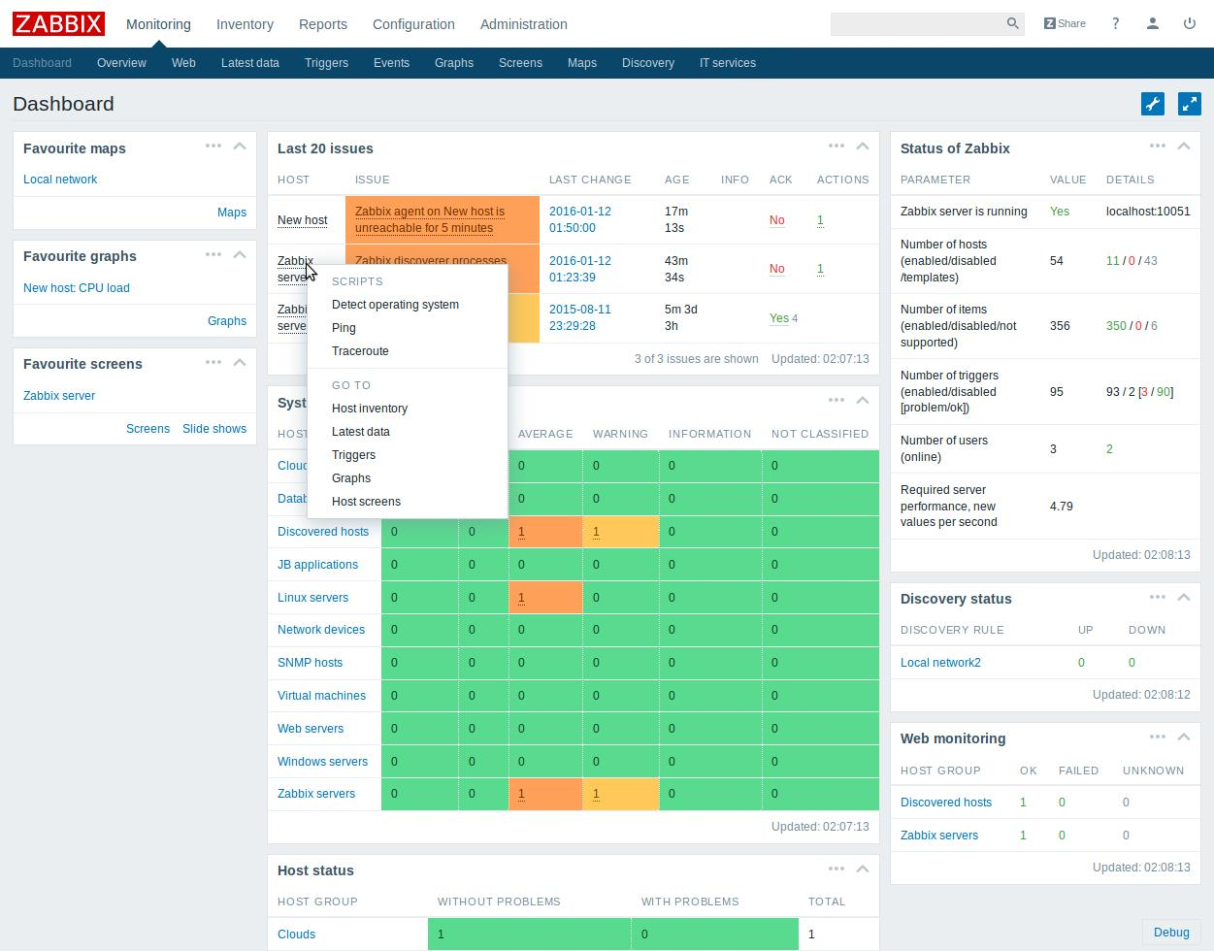
Существующие решения
МОНИТОРИНГ ИНФРАСТРУКТУРЫ
Ориентированы на показатели технического состояния оборудования
01
ВИДЫ МОНИТОРИНГОВ
Nagios, Zabbix, ProLAN, QuTester, Professor.gg, FACEIT
02
ИГРОВОЙ МОНИТОРИНГ
Предназначены для сбора информации об игровом процессе
03
МОНИТОРИНГ
СЕРВИСОВ
Ориентированы на показатели уровня доступности, а также качества предоставления услуг на основе отзывов пользователей

Slide 4
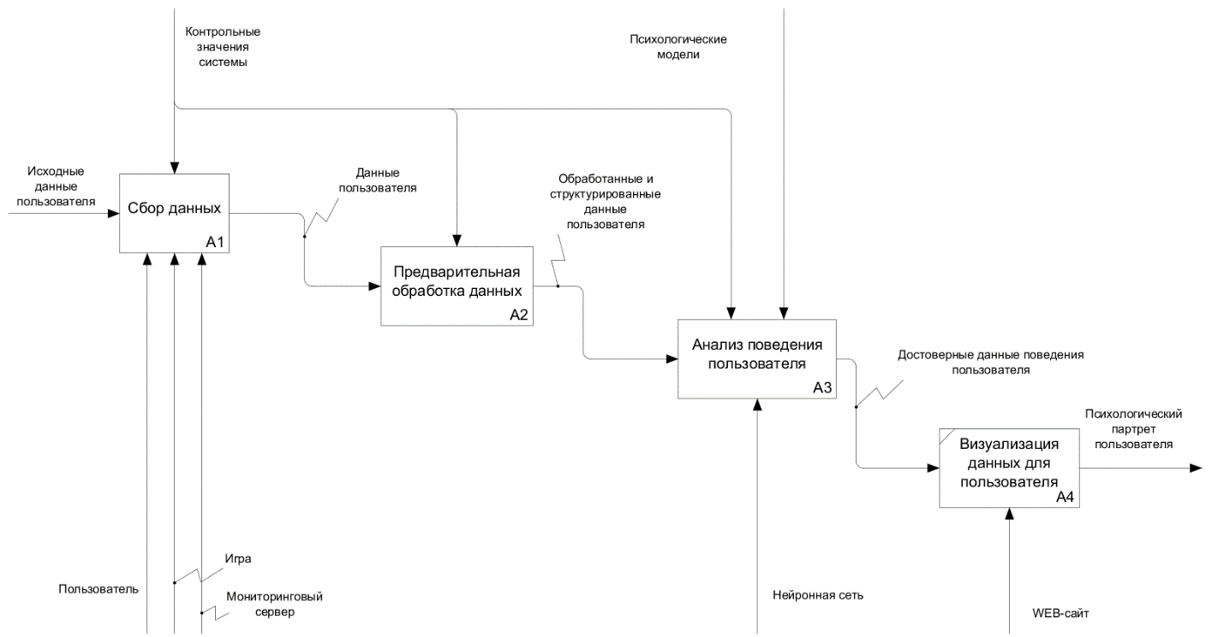
Модель разработанной системы

Slide 5
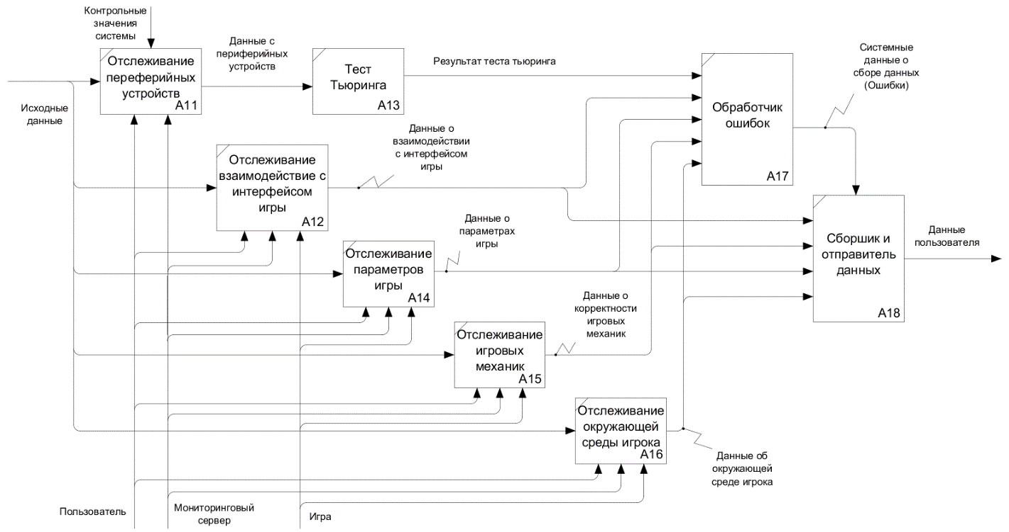
Модель подсистемы сбора данных

Slide 6
Принцип развития
Внедрение системы
на уровне разработчиков
Использование системы мониторинга
в системах родительского контроля
Существенно увеличит эффективность работы системы
Одна из ключевых целей проекта
Расширение списка
отслеживаемых параметров
Увеличит спектр анализируемых данных
Обучение системы на большем
объеме исходных данных
Расширение списка
поддерживаемых игр
Увеличит точность получаемых результатов
и объем распознанных эмоций
Значительно увеличит сферу обслуживания системы

Slide 7
Вариантный анализ
ЦЕЛИ
Выбор наиболее эффективного метода оценки психологического состояния человека
АЛЬТЕРНАТИВЫ
СПТ тестирование
Выбор наиболее эффективного метода оценки психологического состояния человека
Психиатрический осмотр
Выбор наиболее эффективного метода оценки психологического состояния человека
Визуальное наблюдение
Выбор наиболее эффективного метода оценки психологического состояния человека
Игровое нативное тестирование
Выбор наиболее эффективного метода оценки психологического состояния человека
A1
A2
A3
A4

Slide 8
Вариантный анализ
Критерий |  | К1 | К2 | К3 | К4 | К5 | Вес
К1 | Точность получаемой оценки | 1,00 | 3,00 | 0,50 | 2,00 | 2,00 | 0,2576
К2 | Скорость получения первичной оценки | 0,33 | 1,00 | 0,50 | 3,00 | 1,00 | 0,1567
К3 | Достоверность результата | 2,00 | 2,00 | 1,00 | 3,00 | 3,00 | 0,3686
К4 | Вычислительная сложность алгоритма | 0,50 | 0,33 | 0,33 | 1,00 | 1,00 | 0,1010
К5 | Частота тестирования | 0,33 | 1,00 | 0,33 | 1,00 | 1,00 | 0,1160
 | X1 | X2 | X3 | X4 | X5 | VAj | sum(VAj)
 | 0,26 | 0,16 | 0,37 | 0,10 | 0,12
ziA1 | 0,15 | 0,37 | 0,18 | 0,38 | 0,05 | 0,20 | 1,00
ziA2 | 0,37 | 0,29 | 0,35 | 0,22 | 0,05 | 0,30
ziA3 | 0,10 | 0,09 | 0,08 | 0,32 | 0,45 | 0,15
ziA4 | 0,39 | 0,25 | 0,39 | 0,09 | 0,45 | 0,35

Slide 9
Вариантный анализ
ЭФФЕКТИВНОСТЬ МЕТОДОВ ПСИХОЛОГИЧЕСКОЙ ОЦЕНКИ ЧЕЛОВЕКА
ЭФФЕКТИВНОСТЬ МЕТОДОВ ПСИХОЛОГИЧЕСКОЙ ОЦЕНКИ ЧЕЛОВЕКА С УЧЕТОМ ЧАСТОТЫ ТЕСТИРОВАНИЯ
Психологическая
диагностика
Визуально наблюдение

Slide 10
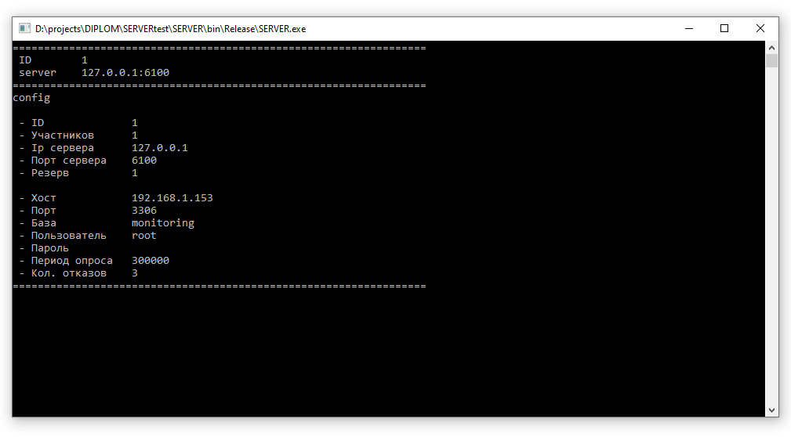
Описание системы

Slide 11
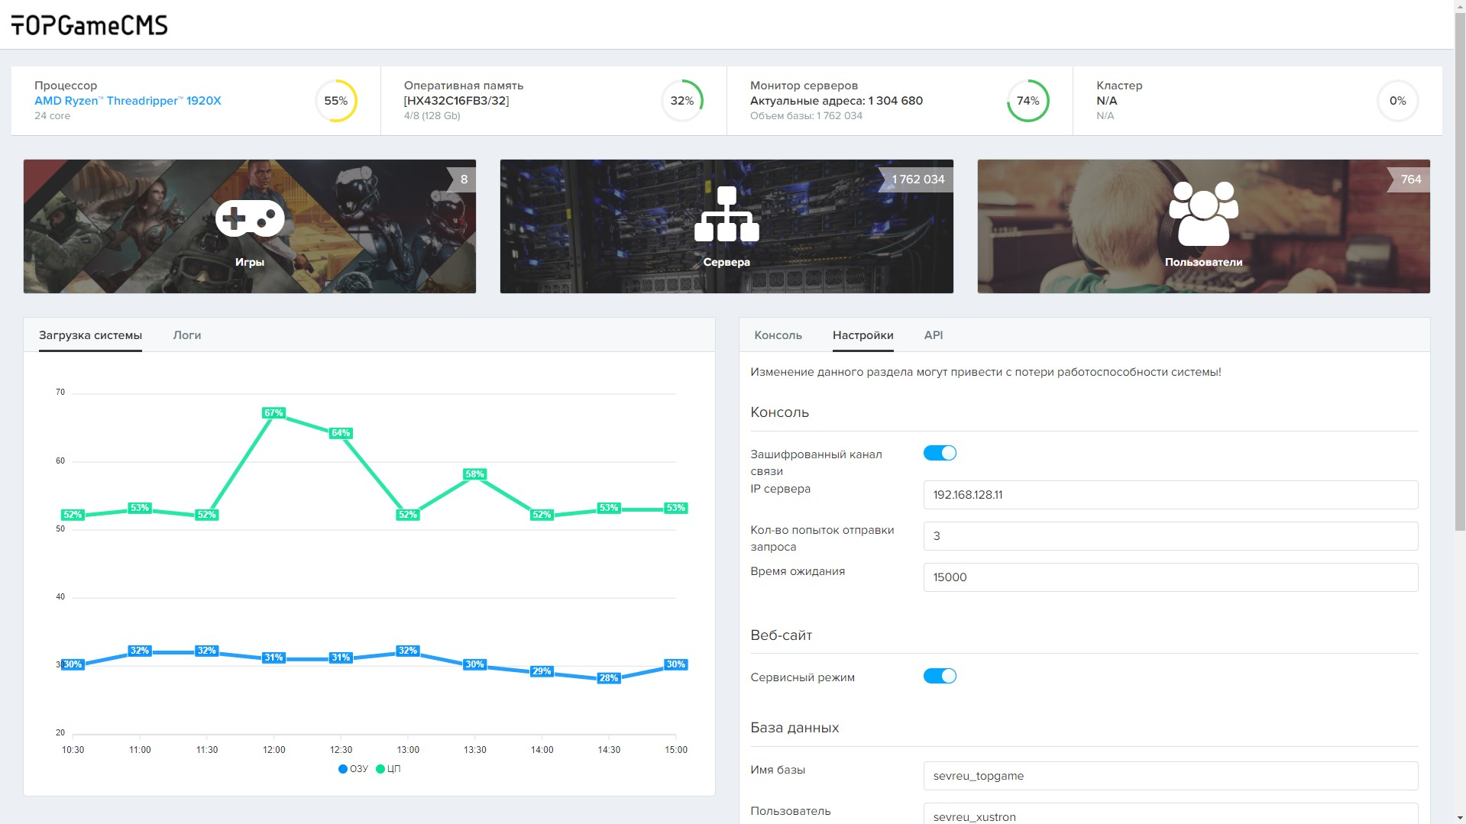
Основное интерфейс системы

Slide 12
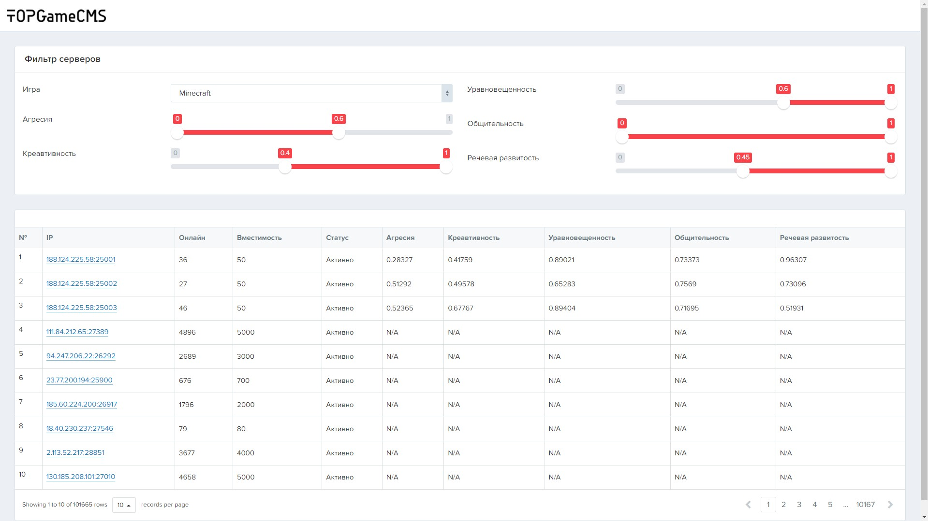
Списка игровых серверов

Slide 13
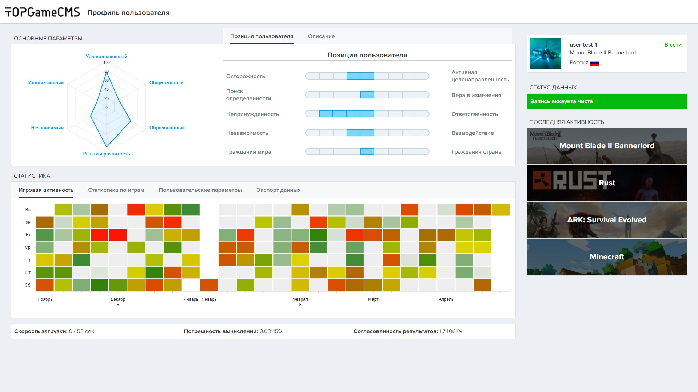
Профиль пользователя

Slide 14
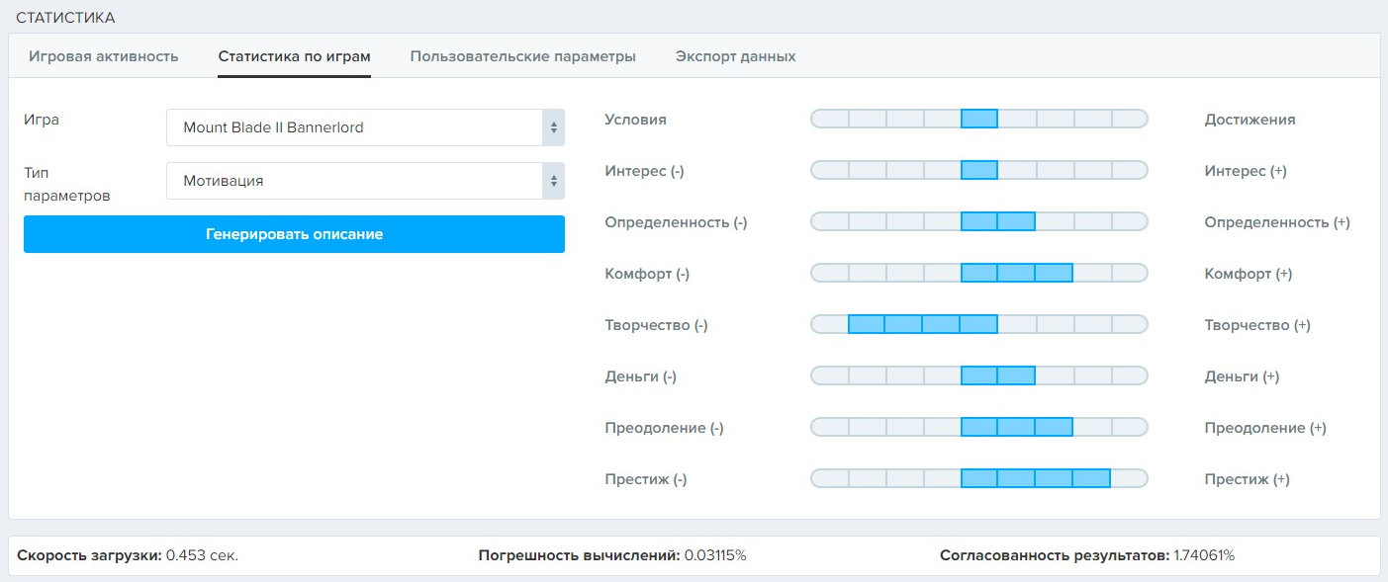
Статистика по играм

Slide 15
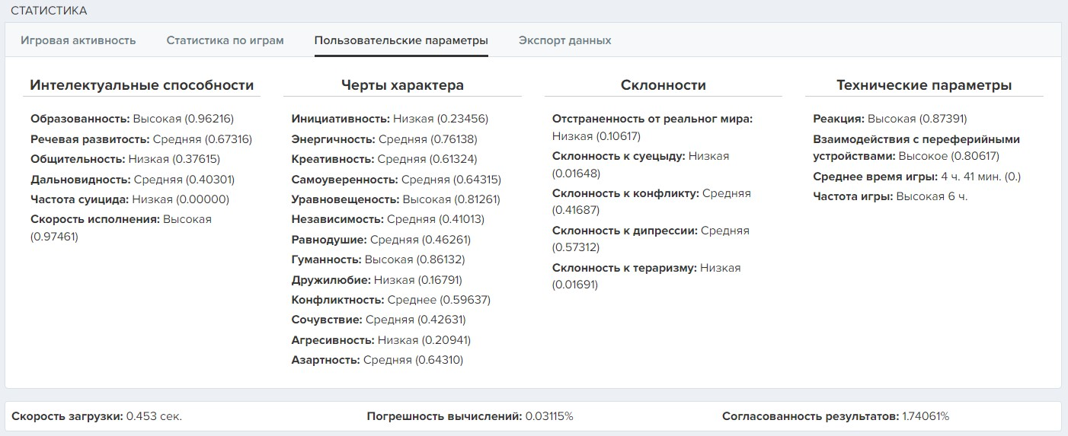
Пользовательские параметры

Slide 16
Распознавание эмоций игрока по голосовому и текстовому каналу связи
12%
46%
51%
63%
Emo-DB
MCartEmo-admntlf
MCartEmo-asnef
MCartEmo-pnn
Берлинская база данных эмоционального дискурса
Собранная база данных.
Модель: KNeighborsClassifier
Собранная база данных.
Модель: GradientBoostingClassifier
Собранная база данных.
Модель: BaggingClassifier

Slide 17
Анализ результатов исследования
Тип тестирования | Всего | Повышенная вероятность вовлечения
 |  | Явная рискованность («группа риска») |  | Латентная рискованность (группа «особого внимания»)
 |  | чел. | % от прошедших тестирование | чел. | % от прошедших тестирование
СПТ | 124 | 5 | 4,032% | 1 | 0,806%
Игровой мониторинг | 91 | 1 | 1,098% | 3 | 3,296%

Slide 18
Анализ результатов исследования
Система мониторинга
4,4%
СПТ
4,8%

